Slide 1
PRUEBAS UNITARIAS Y DE INSPECCIÓN DE CÓDIGO
Técnicas de Calidad de Software - TCY0101

Slide 2
CONTENIDO
01
04
REFRESCANDO CONOCIMIENTO
ACTIVIDAD
02
05
PRUEBAS DE INSPECCIÓN DE CÓDIGO
CONCLUSIONES
03
PRUEBAS UNITARIAS

Slide 3
REFRESCANDO
CONOCIMIENTO

Slide 4

SELENIUM
¿Qué es SELENIUM?
Principalmente, es para automatizar aplicaciones web con fines de prueba. SELENIUM cuenta con el apoyo de algunos de los proveedores de navegadores más grandes que han tomado (o están tomando) medidas para hacer de Selenium una parte nativa de su aplicación.

Slide 5
SUITE SELENIUM
Las principales características de SELENIUM son:
Se puede ejecutar en muchos navegadores y sistemas operativos
Posee un IDE que permite aumentar la automatización, haciendo mas sencillo su utilización
Es capaz de probar las aplicaciones desde la perspectiva del usuario

Slide 6
PRUEBAS DE INSPECCIÓN DE CÓDIGO

Slide 7
PRUEBAS DE INSPECCIÓN DE CÓDIGO
Recordemos:
Las pruebas de inspección de código son un proceso de revisión sistemática y exhaustiva del código fuente de un programa para identificar errores, vulnerabilidades, malas prácticas y oportunidades de mejora.
Estas pruebas se basan en el análisis estático del código, lo que significa que se examina el código sin ejecutarlo.
El objetivo principal de las pruebas de inspección de código es garantizar la calidad y la robustez del software.

Slide 8
INTRODUCCIÓN A LAS PRUEBAS DE CÓDIGO
Existen fundamentalmente dos criterios de salidas:
El primero de ellos consiste en aprobar el producto, aunque se hayan detectado anomalías.
El autor debe encargarse de realizar las modificaciones necesarias y posteriormente el moderador debe verificar que efectivamente se hayan realizado las correcciones y no se hayan introducido nuevos errores.
En general, se recomienda utilizar esta estrategia cuando la cantidad de anomalías sea mínima.

Slide 9
INTRODUCCIÓN A LAS PRUEBAS DE CÓDIGO
El segundo consiste en no aprobar el producto.
En este caso el autor debe encargarse de realizar las modificaciones necesarias y posteriormente debe realizarse otra inspección del producto corregido.
Como mínimo la inspección debe revisar las áreas del producto modificadas para corregir anomalías identificadas en la inspección anterior, así como efectos secundarios debido a los cambios introducidos.

Slide 10

INTRODUCCIÓN A LAS PRUEBAS DE CÓDIGO
¿Recuerdas qué justifica este tipo de pruebas y cuáles son sus beneficios?
Notes:
Mejora de la calidad del software: Al detectar y corregir errores y problemas en el código, las pruebas de inspección de código contribuyen a un software más confiable, estable y de alta calidad.
Ahorro de costos: Identificar y solucionar problemas en etapas tempranas del desarrollo evita que se propaguen y se conviertan en errores costosos de corregir en etapas posteriores.
Cumplimiento de estándares de codificación: Las pruebas de inspección de código permiten asegurarse de que el código cumpla con los estándares de codificación establecidos, lo que facilita la comprensión y el mantenimiento del código por parte de diferentes desarrolladores.
Mejora de la seguridad: Al analizar el código en busca de vulnerabilidades, las pruebas de inspección de código ayudan a identificar posibles brechas de seguridad y a aplicar las correcciones necesarias para proteger el software contra posibles ataques.

Slide 11

INTRODUCCIÓN A LAS PRUEBAS DE CÓDIGO
Como revisamos en otras asignaturas, existen diferentes herramientas que nos permiten hacer Inspección de Código. Nosotros utilizaremos SonarQube.
SonarQube: Es una plataforma de análisis estático de código abierto que proporciona métricas de calidad del código, detección de duplicados, revisiones de seguridad y más. Permite realizar un análisis profundo del código y generar informes detallados.
https://docs.sonarsource.com/

Slide 12
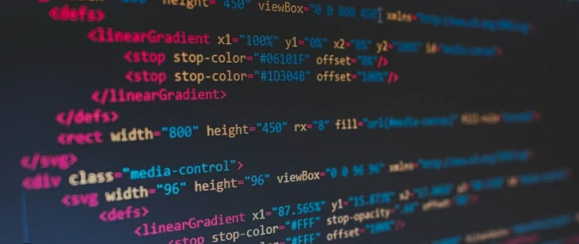
INTRODUCCIÓN A LAS PRUEBAS DE CÓDIGO
Para la instalación de la herramienta y creación de nuestro primer proyecto, nos apoyaremos en el documento 2.2.2 Instalación SonarQube.
En primera parte de la actividad de la sesión se te pedirá analizar tu proyecto y registrar los resultados obtenidos.

Slide 13
PRUEBAS UNITARIAS

Slide 14

PRUEBAS UNITARIAS
Recordemos:
Este tipo de pruebas buscan comprobar el correcto funcionamiento de partes o unidades individuales del código del software. Por tanto, por lo general se escriben Casos de Prueba para probar cada función o método de un módulo.
Es importante saber que este tipo de pruebas no descubren todos los errores en el código ni validan la integración con otras partes para asegurar el correcto funcionamiento del sistema.

Slide 15
PRUEBAS UNITARIAS
Dependiendo del lenguaje de programación que estemos utilizando, encontraremos diferentes frameworks como:
JUnit: Entorno de pruebas para Java
NUnit: Versión del framework para la plataforma.NET.
PyUnit: Framework para la elaboración de pruebas unitarias en python.
Ahora, junto a tu equipo busca qué otros framework, sistemas o entornos de pruebas existen para realizar pruebas Unitarias.

Slide 16


PRUEBAS UNITARIAS
Revisemos un video de ejemplo de cómo configurar una prueba unitaria usando Junit

Slide 17
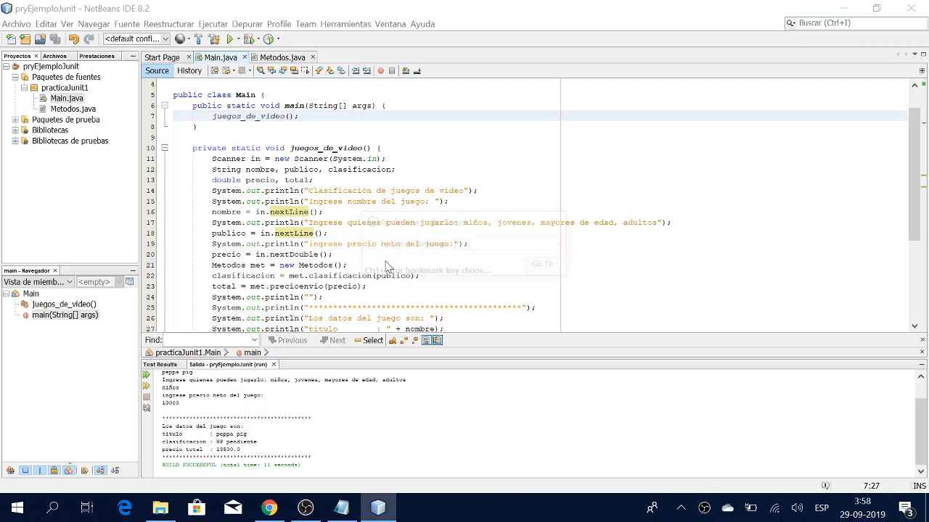
PRUEBAS UNITARIAS

Slide 18
ACTIVIDAD

Slide 19
ACTIVIDAD
Es momento de trabajar:
Deberás trabajar con algunos de los Casos de Pruebas ya creados.
Recuerda que este tipo de pruebas se basan en Pruebas de Caja Blanca, por lo que debes saber cómo funciona cada proceso de tu aplicación.
Revisa el documento que describe qué se solicita en la actividad de esta sesión.
El/la docente revisará tu avance clase a clase.

Slide 20
CONCLUSIONES

Slide 21
CONCLUSIONES
Recuerda:
El objetivo principal de las pruebas de inspección de código es garantizar la calidad y la robustez del software.
Se basan en el análisis estático del código, lo que significa que se examina el código sin ejecutarlo.
Las Pruebas Unitarias buscan comprobar el correcto funcionamiento de partes o unidades individuales del código del software.

Slide 22
PRUEBAS UNITARIAS Y DE INSPECCIÓN DE CÓDIGO
Técnicas de Calidad de Software - TCY0101

